Slide 1
Communication Project management

Slide 2
Tujuan
Memahami proses-proses yang dilakukan dalam Manajemen Komunikasi
Mengerti manfaat melakukan Manajemen Komunikasi dalam proyek
Memahami dokumen-dokumen apa saja yang diperlukan dalam Manajemen Komunikasi Proyek & bagaimana cara membuat dokumen tersebut

Slide 3
Definisi
Manajemen Komunikasi proyek adalah kompetensi yang harus dimiliki manajer proyek dengan tujuan utama adalah agar adanya jaminan bahwa semua informasi mengenai proyek akan sampai tepat pada waktunya, dibuat dengan tepat, dikumpulkan, dibagikan, disimpan dan diatur dengan tepat pula
Orang-orang teknologi informasi terkenal dengan memiliki kemampuan komunikasi yang rendah

Slide 4
Importance of Good Communications
Ancaman terbesar bagi banyak proyek adalah kegagalan untuk berkomunikasi
Budaya kita tidak menggambarkan Manajer Proyek profesional sebagai komunikator yang baik
Penelitian menunjukkan bahwa profesional Manajer Proyek harus mampu berkomunikasi secara efektif untuk berhasil dalam posisi mereka
Kemampuan verbal yang kuat merupakan faktor kunci dalam kemajuan karir profesional untuk Manajer Proyek

Slide 5
Tahapan Manajemen Komunikasi
Perencanaan Komunikasi (Communication Planning)
Mendefinisikan kebutuhan komunikasi dan informasi di antara stakeholder sebuah proyek
Distribusi Informasi
Proses yang dilakukan untuk menjamin terpenuhinya kebutuhan informasi pada waktu yang tepat bagi setiap stakeholder

Slide 6
Tahapan Manajemen Komunikasi (2)
Pelaporan Kinerja
Proses mengumpulkan dan menyebarkan informasi kinerja proyek, termasuk di dalamnya status reports, progress measurements, dan peramalan
Mengelola stakeholders
Proses mengelola komunikasi untuk memenuhi kebutuhan dan harapan stakeholder dan penyelesaian isu-isu yang terjadi

Slide 7
Tinjauan Umum Manajemen Komunikasi

Slide 8
Perencanaan Komunikasi
Merupakan proses yang sangat penting dalam proyek, mengingat seringnya kegagalan proyek terkait dengan kegagalan komunikasi
Rencana manajemen komunikasi adalah dokumen yang berisi arahan/tuntunan cara berkomunikasi dalam suatu proyek

Slide 9
Rencana Manajemen Komunikasi
Informasi yang terkandung dalam Rencana Manajemen Komunikasi (Communication Management Plan ), antara lain :
Kebutuhan-kebutuhan komunikasi stakeholders
Informasi yang akan dikomunikasikan, termasuk formatnya, isinya dan level detailnya
Orang yang bertanggung jawab untuk memberikan informasi yang dimaksud
Orang yang harus menerima informasi yang dimaksud

Slide 10
Rencana Manajemen Komunikasi(2)
Frekuensi/jadwal untuk menghasilkan informasi,misalnya mingguan, tiap tanggal 1, dst
Metode untuk mendapatkan informasi, seperti memo, email, telepon, dsb
Metode untuk memperbaharui rencana manajemen komunikasi sejalan dengan kemajuan dan pembangunan proyek
Metode untuk menyelesaikan masalah yang tidak dapat diselesaikan di level bawah
Daftar istilah/terminologi

Slide 11
Sample Stakeholder Analysis for Project Communications

Slide 12
Distribusi Informasi
Dilakukan mengingat pentingnya mendapatkan informasi proyek bagi orang yang tepat, pada waktu yang tepat dengan format yang padat informasi
Manajer proyek dan tim proyek harus dapat memutuskan cara terbaik untuk mendistribusikan informasi proyek

Slide 13
Isu Penting dalam Distribusi Informasi
Penggunaan teknologi
Cara formal atau informal
Penanganan informasi yang sangat penting agar dapat didistribusikan dengan efektif dan tepat waktu
Memilih media yang cocok untuk berkomunikasi
Pemahaman akan teknik komunikasi individual atau berkelompok
Teknik menyampaikan berita “buruk”
Pengaturan jumlah jalur komunikasi

Slide 14
Contingency Model for Selecting Communication Media
Rich
Overload zone
Face-to-face
Interactive media
Richness of Communication Medium
Zone of effective communication
Personal static media
Oversimplification zone
Impersonal static media
Lean
Low
Complexity of Problem/Situation
High
Notes:
Information richness – information-carrying capacity of data
If the richness of the medium is either too high or too low for the complexity of the problem, ineffective communication results. (overload zone & oversimplification zone)

Slide 15
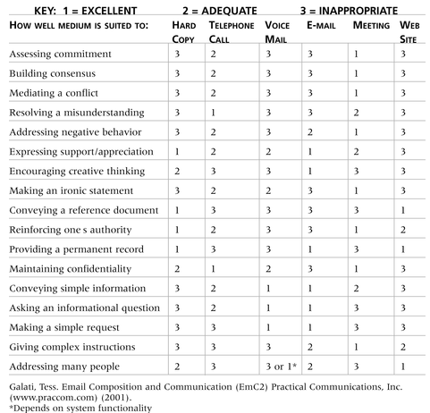
Tabel Pemilihan Media Komunikasi

Slide 16
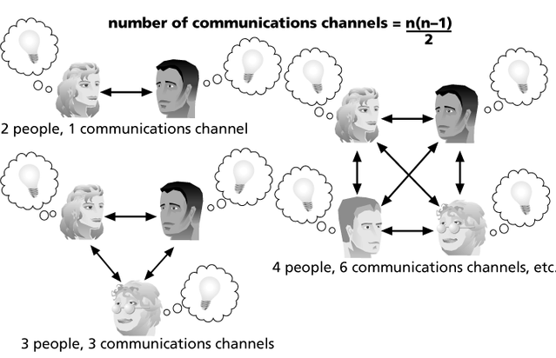
Pengaruh Jumlah Jalur Komunikasi

Slide 17
Organizational Proces Assets (dalam Distribusi Informasi)
Proses distribusi informasi dapat didokumentasikan dalam Organizational Process Assets. Informasi yang diperbaharui, antara lain :
Project record (surat-surat korespondensi, memo, dsb)
Project reports (formal-informal laporan status proyek,dsb)
Masukan dari stakeholders berupa kritik, saran ataupun peringatan

Slide 18
Performance Reports
Informasi yang terkandung didalamnya, antara lain :
Status reports, yang berisi tentang sejauh mana proyek sudah berjalan dalam kerangka ruang lingkup, waktu dan biaya. (Sudah berapa biaya yang digunakan, berapa lama waktu yang dibutuhkan untuk menyelesaikan sebuah aktivitas, apakah pekerjaan sudah dilaksanakan sesuai rencana,dsb)
Progres reports menggambarkan sejauh mana tim proyek sudah menyelesaikan pekerjaannya. Biasanya berupa laporan rutin

Slide 19
Performance Reports (2)
Peramalan, berisi gambaran kecenderungan proyek akan berhasil atau tidak berdasarkan apa yang sudah dikerjakan sampai titik tertentu ketika proyek sudah berjalan (Ingat EVM! )

Slide 20
Saran dalam Manajemen Komunikasi Proyek IT
Gunakan keterampilan berkomunikasi (khususnya dalam menangani konflik)
Selalu berusaha untuk mengembangkan keterampilan berkomunikasi
Lakukan rapat dengan efektif
Gunakan e-mail secara efektif
Gunakan template dalam komunikasi proyek
Bangun infrastruktur komunikasi

Slide 21
Membangun Infrastruktur Komunikasi
Infrastruktur Komunikasi adalah seperangkat alat, teknik dan prinsip yang digunakan untuk memberikan dasar yang efektif dalam transfer informasi
Alat yang dimaksud antara lain e-mail, project management software, groupware, fax machines, telephones, teleconferencing systems, document management systems, dan word processors

Slide 22
Membangun Infrastruktur Komunikasi (2)
Teknik termasuk didalamnya reporting guidelines & templates, meeting ground rules & procedures, decision-making processes, problem-solving approaches, and conflict resolution and negotiation techniques
Prinsip yang dimaksund adalah menggunakan dialog terbuka dan etika yang disepakati bersama

Slide 23
T I P S

Slide 24
Conflict Handling Modes, in Preference Order
Konfrontasi atau pemecahan masalah: langsung menghadapi konflik
Kompromi: menggunakan pendekatan take & give
Smoothing: menekankan perbedaan dan menekankan perjanjian
Memaksa: menang-kalah pendekatan
Penarikan: mundur atau menarik diri dari potensi yang sebenarnya atau ketidaksetujuan

Slide 25
Conflict Can Be Good
Konflik sering menghasilkan hasil penting, seperti ide-ide baru, alternatif yang lebih baik, dan motivasi untuk bekerja lebih keras dan lebih kolaboratif
Groupthink dapat berkembang jika tidak ada sudut pandang yang saling bertentangan
Penelitian oleh Karen Jehn menunjukkan bahwa konflik yang terkait dengan tugas-sering meningkatkan kinerja tim, tapi konflik emosional sering membuat tertekan kinerja tim

Slide 26
Meningkatkan Keterampilan Berkomunikasi
Perusahaan IT dan program-program pendidikan IT seringkali mengabagikan pentingnya membangun keterampilan berbicara, menulis dan mendengarkan
Organisasi yang berkembang baru akhirnya menyadari bahwa diperlukan investasi dalam bidang komunikasi krn harus bertemu dengan berbagai macam individu dengan budaya dan latar belakang yang beraneka ragam
Butuh kepemimpinan untuk dapat meningkatkan kemampuan berkomunikasi

Slide 27
Rapat yang Efektif
Tentukan terlebihdahulu apakah rapat dapat dihindari
Tentukan tujuan dan outcome yang diinginkan dari sebuah rapat
Tentukan siap yang harus menghadiri rapat
Berikan agenda rapat sebelum rapat dilaksanakan pada semua peserta rapat
Persiapkan segala perlengkapan sebelum rapat seperti handout, alat peraga,dsb
Jalankan rapat secara profesinal
Bangun relasi

Slide 28
Efektif E-mail
Yakinkah bahwa e-mail merupakan media yang tepat untuk berkomunikasi
Yakinkan anda mengirim e-mail yang tepat pada orang yang tepat pula
Gunakan judul yang “berarti”
Batasi isi e-mail hanya pada satu subyek, dan buat sejelas dan seringkas mungkin
Batasi jumlah dan ukuran attachments
Hapus e-mail yg tidak anda butuhkan dan jangan buka jika anda ragu asal e-mail tsb
Responi e-mail secepatnya
Pelajari menggunakan fitur-fitur penting

Slide 29
Gunakan Template dalam Komunikasi Proyek
Kebanyakan orang teknis enggan meminta pertolongan
Menggunakan template dalam berkomunikasi dapat membuat penggunaan waktu dan uang menjadi lebih efisien
Organisasi dapat membuat templatenya sendiri atau meniru dari orang lain

Slide 30
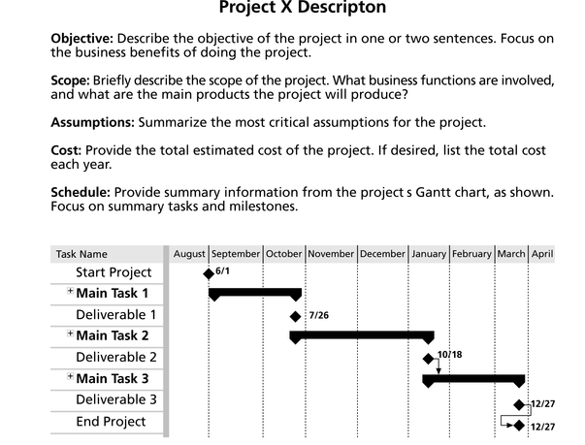
Contoh Template untuk Deskripsi Proyek

Slide 31
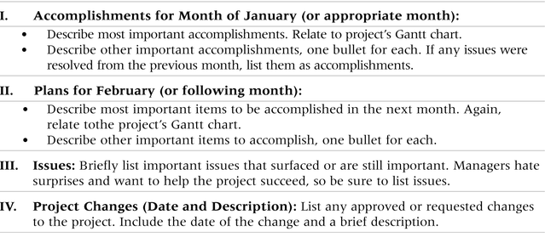
Contoh Template Progress Report Bulanan

Slide 32
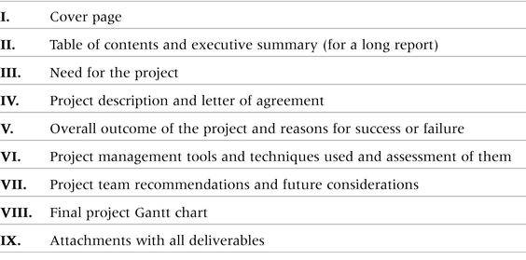
Contoh Outline untuk Final Project Report

Slide 33
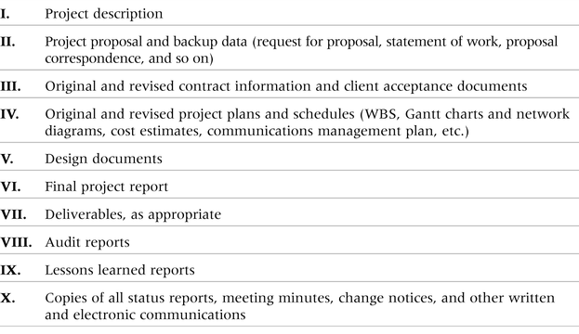
Final Project Documentation Items

Slide 34
Using Software to Assist in Project Communications
There are many software tools to aid in project communications
Today more than 37 percent of people telecommute or work remotely at least part-time
Project management software includes new capabilities to enhance virtual communications
Project enterprise edition includes features for portfolio management, resource management, and collaboration

